Slide 2
Indicador 6.3. Capacitación Institucional de los INDICADORES DE CUMPLIMIENTO 2023 del Comité de Ética y Prevención de Conflictos de Interés.
Actividad 4 y 5 del PROGRAMA DE PROMOCIÓN DE LA INTEGRIDAD Y PREVENCIÓN DE LA CORRUPCIÓN 2023 del Comité de Ética y Prevención de Conflictos de Interés.

Slide 3
ÓRGANO INTERNO DE CONTROL
Mtro. Benjamín Pérez Luna
DIRECCIÓN DE RESPONSABILIDADES ADMINISTRATIVAS Y CONTRATACIONES PÚBLICAS
SECRETARÍA TÉCNICA DEL ÓRGANO INTERNO DE CONTROL
DIRECCIÓN DE DENUNCIAS
Lic. María de Jesús Macias Espinosa
Lic. Madeley Ornelas Piña
Lic. Eduardo Ortega Clemente

Slide 5
1
Inducir a las personas servidoras públicas a que conozcan y cumplan con el Código de Ética y el Código de Conducta de los Servidores Públicos del Municipio de Lagos de Moreno, Jalisco, y que se hagan conscientes en la constante y permanente observación de sus contenidos.
2
Conocer las faltas administrativas que las personas servidoras públicas se pueden hacer acreedoras, en caso de incumplir con alguna de sus obligaciones, así como las sanciones que se pueden interponer.
3
Facilitar a las personas servidoras públicas la información para que conozcan los requisitos, medios y formas para denunciar actos contrarios a la ética o actos u omisiones que constituyan una falta administrativa.

Slide 7
Presidente Municipal
Lic. Tecutli José Guadalupe Gómez Villalobos
Presidente del Comité
Titular del Órgano Interno de Control
Mtro. Benjamín Pérez Luna
Secretario Técnico
8 Vocales
Lic. Juan Fabricio Vilchis López
REGIDOR MC
Lic. Marco Antonio González Ortiz
REGIDOR HAGAMOS
Lic. Romelia Muñoz Flores
REGIDORA PAN
Ing. Rubén García Vázquez
EVALUACIÓN Y SEGUIMIENTO
Lic. Clara Martínez Aguirre
REGIDORA PRI
Lic. Nancy Viridiana Herrera Hernández
REGIDORA MORENA
C. Martín Cedillo Facio
CGAIG
Lic. Marco Antonio Reyna Caudillo
UNIDAD DE TRANSPARENCIA

Slide 8
REGLAMENTO DEL COMITÉ DE ÉTICA Y PREVENCIÓN DE CONFLICTOS DE INTERÉS DEL MUNICIPIO DE LAGOS DE MORENO, JALISCO
CÓDIGO DE ÉTICA DE LOS SERVIDORES PÚBLICOS DEL MUNICIPIO DE LAGOS DE MORENO, JALISCO
CÓDIGO DE CONDUCTA DE LOS SERVIDORES PÚBLICOS DEL MUNICIPIO DE LAGOS DE MORENO, JALISCO
PLAN ANUAL DE TRABAJO DEL COMITÉ DE ÉTICA
INDICADORES DE CUMPLIMIENTO DEL CÓDIGO DE ÉTICA Y CÓDIGO DE CONDUCTA

Slide 10
CAPÍTULO | DENOMINACIÓN
CAPÍTULO I. | Disposiciones Generales
CAPÍTULO II. | De los Principios Rectores del Servidor Público
CAPÍTULO III. | De los Valores
CAPÍTULO IV. | Reglas de Integridad
CAPÍTULO V. | De los Mecanismos de Capacitación y Difusión
CAPÍTULO VI. | De las Sanciones

Slide 11
PRINCIPIOS (16)
VALORES (10)
REGLAS DE INTEGRIDAD (13)
Disciplina.
Legalidad.
Objetividad.
Profesionalismo.
Honradez.
Lealtad.
Imparcialidad.
Integridad.
Rendición de Cuentas
Eficiencia.
Eficacia.
Economía.
Transparencia.
Competencia por mérito
Equidad.
Confidencialidad.
Interés Público
Respeto.
Respeto a los Derechos Humanos
Igualdad y no discriminación
Equidad de género
Entorno Cultural y Ecológico.
Cooperación
Liderazgo.
Honestidad.
Responsabilidad.
Actuación pública.
Información pública
Contrataciones públicas, licencias, permisos, autorización y concesiones.
Programas gubernamentales
Trámites y servicios
Recursos humanos
Administración de bienes muebles e inmuebles
Procesos de evaluación
Control interno
Procedimiento administrativo
Desempeño permanente con integridad.
Cooperación con la integridad
Comportamiento digno

Slide 13
CAPÍTULO | DENOMINACIÓN
CAPÍTULO I. | DISPOSICIONES GENERALES
CAPÍTULO II. | DE LAS REGLAS CONCRETAS
CAPÍTULO III. | DE LOS MECANISMOS DE CAPACITACIÓN Y DIFUSIÓN
CAPÍTULO IV. | DE LAS SANCIONES

Slide 14
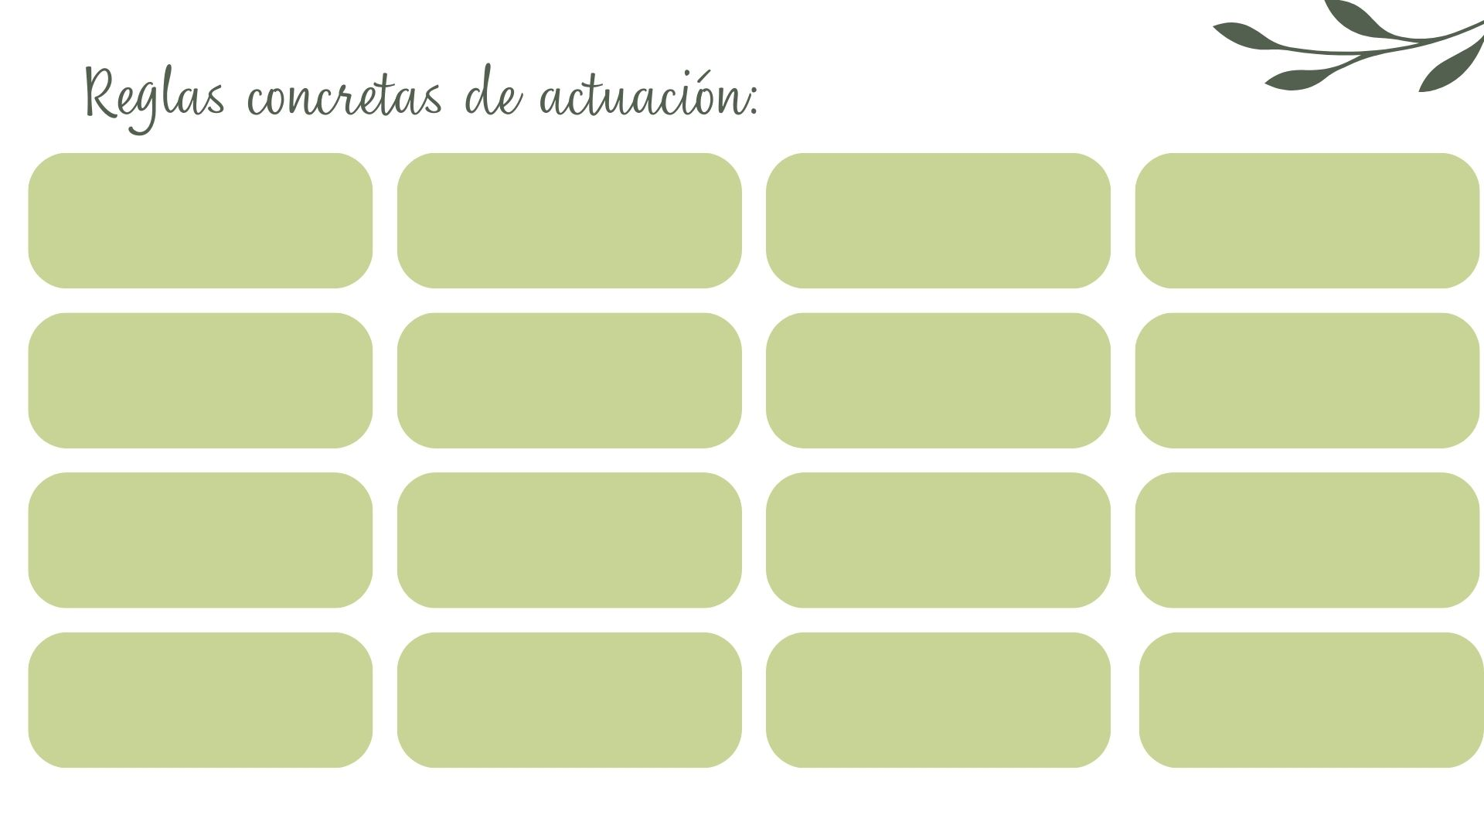
Respeto al Marco Normativo
Desempeño del Cargo Público
Respeto a los Derechos Humanos, Igualdad, No discriminación e igualdad de Genero
Uso de los Recursos
Conflicto de Intereses
Toma de Decisiones
Relación con los Proveedores
Manejo de la Información
Relación con la Sociedad
Relación con otras Dependencias o Entidades del Gobierno Federal, local o Municipal
Medio Ambiente, Salud y Seguridad
Capacitación y Desarrollo
Conciliación de vida laboral y corresponsabilidad Familiar
Transparencia y Rendición de cuentas
Clima laboral
Adaptación al cambio

Slide 15
RESPETO AL MARCO NORMATIVO
DEBO:
NO DEBO:
1.1. Conocer, respetar, cumplir y aplicar la normatividad vigente que rige el actuar del servidor público, de conformidad con mi empleo, cargo o comisión;
1.2. Conocer y ejercer mis derechos y obligaciones, para actuar y decidir con responsabilidad como servidor público;
1.3. Observar y dar cumplimiento a la normatividad que rige el actuar de las diferentes áreas en las que interaccione con mis funciones;
1.4. Aplicar indebidamente las disposiciones legales o normativas; y
1.5. Permitir la aplicación de normas o procedimientos que propicien acciones discrecionales o que afecten el desempeño de las Dependencias o Entidades.

Slide 16
DESEMPEÑO DEL CARGO PÚBLICO
DEBO:
NO DEBO:
2.1. Cumplir responsablemente mis labores cotidianas, así como coadyuvar en la obtención de las metas u objetivos de la Dependencia o Entidad a la que me encuentro adscrito;
2.2. Mantener un ambiente de colaboración en donde la actitud de servicio sea constante;
2.3. Cumplir los horarios establecidos, asistiendo puntualmente a mi jornada laboral, reuniones, eventos o compromisos institucionales; respetando el tiempo de los demás;
2.4. Fomentar el trabajo en equipo, tratando con respeto, tolerancia y sin discriminación a los demás colaboradores;
2.5. Fomentar el incremento de la productividad de mi área de adscripción, desarrollando los procesos que contribuyan a fortalecer la eficiencia, la armonía y la imagen institucional del Municipio;
2.6. Establecer controles internos necesarios para atender en tiempo y forma los asuntos de mi competencia;
2.7. Denunciar ante mis superiores o ante las dependencias competentes a todos aquellos servidores públicos que actúen en perjuicio de la dependencia de la administración pública infringiendo la normativizad aplicable; y
2.8 Actuar con honestidad y transparencia en el desarrollo de las funciones asignadas
2.9. Presentarme a mis labores bajo los efectos del alcohol o cualquier otra sustancia indebida no permitida, y sin prescripción médica previa y debidamente motivada;
2.10. Checar los controles de asistencia de mis compañeras y compañeros de trabajo;
2.11. Utilizar mi autoridad para la ejecución de servicios personales, a través del personal a mi cargo;
2.12. Poner en riesgo los principios rectores, valores y fines del servicio público, así como la imagen que el Municipio proyecta a la sociedad;
2.13 Evadir mis responsabilidades. Falsear, omitir, ocultar, desviar o manipular cualquier tipo de información de la dependencia o de administración pública municipal; y
2.14. Utilizar los espacios laborales en tiempos de trabajo para fines ajenos al mismo (comercio, tandas, ventas, la utilización de propagandas políticas o religiosas, etc.).

Slide 17
RESPETO A LOS DERECHOS HUMANOS, IGUALDAD, NO DISCRIMINACIÓN E IGUALDAD DE GENERO
DEBO:
NO DEBO:
3.1. Actuar en estricto apego al respeto de los derechos humanos reconocidos en la Constitución Política de los Estados Unidos Mexicanos y en los tratados internacionales de los que el Estado Mexicano sea parte, así como de sus garantías;
3.2. Incluir acciones afirmativas que favorezcan el respeto de los derechos humanos, la igualdad entre mujeres y hombres en las políticas y acciones relacionadas con las atribuciones de mi área de trabajo, además de asumir la igualdad de trato y de oportunidades e impulsar el trabajo en equipo;
3.3. Usar lenguaje incluyente en cualquier forma de expresión para comunicarme con los demás al exterior o al interior de la Dependencia o Entidad;
3.4. Fomentar el acceso a oportunidades de desarrollo sin discriminación de género.
3.5. Generar beneficios por cuestiones de género;
3.6. Discriminar por razones de género, grupo étnico, religión, creencias, color, nacionalidad, edad, orientación sexual, estado civil, estructura familiar, personas con discapacidad, condición social, antecedentes laborales, ideologías políticas o cualquier otra característica que diferencie a una persona de otra y que, con ello, atente contra la dignidad humana;
3.7. Utilizar lenguaje sexista que fomente estereotipos o prejuicios que favorezcan las desigualdades entre hombres y mujeres;
3.8. Ejercer algún tipo de violencia laboral hacia mis compañeras y compañeros de trabajo, aludiendo a su género o a alguna otra característica inherente a su persona como las que de forma enunciativa más no limitativa se nominan en el punto 3.6 del presente Código de Conducta;
3.9. Condicionar los derechos o prestaciones con las que cuenta la institución para las y los servidores públicos; y
3.10. Realizar cualquier acto que acose u hostigue sexual o laboralmente a mis compañeras y compañeros de trabajo.

Slide 18
USO DE LOS RECURSOS
DEBO:
NO DEBO:
4.1. Aprovechar al máximo mi jornada laboral para cumplir con mis funciones;
4.2. Utilizar óptimamente todo tipo de recursos que me hayan sido asignados evitando abusos o desperdicios en su uso;
4.3. Emplear de manera honrada, responsable y para uso exclusivo del Municipio, el teléfono, celulares, internet, correo electrónico, sistemas o programas informáticos, así como cualquier tipo de recursos como copias, papel, materiales de escritorio, agua, luz y otros, utilizando cuando proceda, papel reciclado para imprimir o fotocopiar documentación interna;
4.4. Conservar el equipo, muebles e instalaciones, así como denunciar cualquier acto de vandalismo o uso inadecuado de los mismos;
4.5. Aprovechar el uso del correo electrónico institucional en lugar de medios impresos;
4.6. Optimizar el uso de los recursos financieros para fines específicos del Municipio, evitando autorizar su uso en beneficio personal.
4.7. Hacer mal uso o sustraer de las oficinas los bienes que se me proporcionan para el desempeño de mis funciones; y
4.8. Utilizar los recursos e instalaciones del Municipio, para fines que beneficien o perjudiquen a un partido político, asociación civil, persona física o moral alguna.

Slide 19
MANEJO DE LA INFORMACIÓN
DEBO:
NO DEBO:
5.1. Resguardar la documentación e información bajo mi responsabilidad con motivo de mi empleo, cargo o comisión, de conformidad con los criterios de reserva, confidencialidad o publicidad específicos en la normatividad aplicable;
5.2. Entregar al superior jerárquico los documentos, expedientes, fondos, valores o bienes que estén en mi resguardo, de conformidad con la normatividad aplicable, en caso de renuncia o separación temporal o definitiva;
5.3. Actuar con confidencialidad, imparcialidad y cuidado en la elaboración y manejo de información interna, así como en la atención de las solicitudes hechas en el marco legal correspondiente que garantice la transparencia;
5.4. En su caso generar información clara, veraz, oportuna y confiable en el ejercicio de mis funciones;
5.5. Propiciar el cumplimiento de la Ley de Transparencia y Acceso a la Información Pública del Estado de Jalisco y sus Municipios.
5.6. Difundir, entorpecer, detener, obstaculizar registros o demás información interna con la finalidad de obtener beneficios personales de cualquier índole;
5.7. Utilizar con fines distintos de la misión institucional, los documentos elaborados internamente;
5.8. Colocar carteles, fotos u otro tipo de información en tableros o cualquier sitio a la vista sin la autorización del uso de la imagen correspondiente;
5.9. Utilizar la información o el puesto asignado bajo mi responsabilidad como medio de presunción, posicionamiento social o para obtener algún beneficio personal; y
5.10. Sustraer, destruir, ocultar o utilizar de manera indebida la información que conozca con motivo de mis actividades diarias en la oficina.

Slide 20
RELACIÓN CON LA SOCIEDAD
DEBO:
NO DEBO:
9.1. Buscar que mis acciones, como actitudes brinden confianza y credibilidad ante la Sociedad;
9.2. Atender con eficiencia y cortesía los requerimientos, trámites, servicios o solicitud de información de la sociedad;
9.3. Propiciar la vinculación de la sociedad con el Municipio, particularmente en acciones de transparencia.
9.4. Adoptar actitudes de prepotencia, favoritismo, discriminación e insensibilidad;
9.5. Utilizar la identificación del Municipio en forma indebida, ni la papelería oficial para beneficio personal, familiar o bien, para beneficiar o perjudicar a terceras personas; y
9.6. Aceptar o solicitar privilegios o descuentos en bienes y servicios que no me correspondan utilizando mi cargo público.

Slide 22
Según el artículo 1, fracción III de la Ley Federal para Prevenir y Erradicar la Discriminación
Es toda distinción, exclusión, restricción o preferencia que, por acción u omisión, con intención o sin ella, no sea objetiva, racional ni proporcional y tenga por objeto o resultado obstaculizar, restringir, impedir, menoscabar o anular el reconocimiento, goce o ejercicio de los derechos humanos y libertades, cuando se base en uno o más de los siguientes motivos: el origen étnico o nacional, el color de piel, la cultura, el sexo, el género, la edad, las discapacidades, la condición social, económica, de salud física o mental, jurídica, la religión, la apariencia física, las características genéticas, la situación migratoria, el embarazo, la lengua, las opiniones, las preferencias sexuales, la identidad o filiación política, el estado civil, la situación familiar, las responsabilidades familiares, el idioma, los antecedentes penales o cualquier otro motivo;

Slide 23
HOMOFOBIA
MISOGINIA
XENOFOBIA
Es el rechazo y odio irracional que se tiene hacia la homosexualidad y que conduce a la violencia y la discriminación hacia los individuos que tienen dicha orientación sexual.
Es el rechazo, odio o prejuicio hacia las mujeres producto de diferentes causas como la creencia de que la mujer es el sexo débil e inferior con respecto al sexo masculino
Es el rechazo u odio al extranjero o inmigrante, cuyas manifestaciones pueden ir desde el simple rechazo, pasando por diversos tipos de agresiones y, en algunos casos, desembocar en un asesinato.
RACISMO
A LA DISCAPACIDAD
Es el rechazo a aquellas personas que tienen deficiencias físicas, mentales, intelectuales o sensoriales a largo plazo que, en interacción con diversas barreras, pueden obstaculizar su participación plena y efectiva en la sociedad en igualdad de condiciones con los demás.
Es el odio, rechazo o exclusión de una persona por su raza, color de piel, origen étnico o su lengua, que le impide el goce de sus derechos humanos

Slide 24
Mtro. Benjamín Pérez Luna
Titular del Órgano Interno de Control y Secretario Técnico del Comité de Ética y Prevención de Conflictos de Interés. Ayuntamiento Constitucional de Lagos de Moreno, Jalisco
Lic. Madeley Ornelas Piña
Titular de la Secretaría Técnica del Órgano Interno de Control Ayuntamiento Constitucional de Lagos de Moreno, Jalisco
✆ 474 74-1-13-88 oic@ldm.gob.mx controlinterno@ldm.gob.mx
Calle Luis Moreno #286, col. Centro, Lagos de Moreno, Jalisco.

Slide 27
No cumplir con las funciones, atribuciones y comisiones encomendadas.
No denunciar los actos u omisiones que en ejercicio de sus funciones llegare a advertir, que puedan constituir faltas administrativas.
No atender las instrucciones de sus superiores, siempre que sean acordes con las disposiciones relacionadas con el servicio público.
No presentar en tiempo y forma las declaraciones de situación patrimonial y de intereses.
No supervisar que los Servidores Públicos sujetos a su dirección cumplan con sus atribuciones.
No colaborar en los procedimientos judiciales y administrativos en los que sea parte.
No rendir cuentas sobre el ejercicio de las funciones, en términos de las normas aplicables.
No cerciorarse antes de la celebración de contratos que no exista conflicto de intereses.
Incumplir con registrar, integrar, custodiar y cuidar la documentación e información que tenga bajo su responsabilidad, así como impedir o evitar su uso, divulgación, sustracción, destrucción, ocultamiento o inutilización indebidos.
Artículo 49 de la Ley General de Responsabilidades Administrativas.

Slide 28
No cumplir con la máxima diligencia el servicio que le sea encomendado.
No observar buena conducta, tratando con respeto, diligencia, imparcialidad y rectitud a las personas con que tenga relación, con motivo de sus funciones.
No observar en la dirección de sus inferiores jerárquicos las debidas reglas del trato, y abstenerse de incurrir en agravio o abuso.
No observar respeto y subordinación con sus superiores jerárquicos, cumpliendo las disposiciones que éstos dicten, en el ejercicio de sus atribuciones.
Omitir entregar formalmente a quien le sustituya en el cargo, o a la persona que para tal efecto designe el superior jerárquico, los recursos patrimoniales que haya tenido a su disposición, así como los documentos y una relación de los asuntos relacionados con sus funciones.
No recibir, al entrar en posesión del cargo, los recursos y documentos referidos anteriormente, debiendo verificar que correspondan al contenido del acta circunstanciada, los inventarios, informes y demás documentación anexa.
Artículo 48 de la Ley de Responsabilidades Políticas y Administrativas del Estado de Jalisco.

Slide 29
No respetar el derecho de petición de los particulares en los términos del artículo 8 de la Constitución Política de los Estados Unidos Mexicanos.
Utilizar los vehículos propiedad del ente público fuera del horario de trabajo del servidor público o en actividades distintas a las que requiere la naturaleza del empleo, cargo o comisión.
No atender la colaboración, requerimientos y apercibimientos que les hagan las dependencias estatales, federales, municipales.
No respetar el derecho a la formulación de quejas y denuncias.
No responder las recomendaciones que les presente la Comisión Estatal de Derechos Humanos.
No observar el código de ética emitido por el órgano interno de control.
Omitir observar, respetar y aplicar las reglas para el ahorro, gasto eficiente, racional y honesto de los recursos públicos.
Cometer actos u omisiones en el ejercicio de su encargo, considerados como tipos o modalidades de violencia en razón de género.
Realizar, tolerar o permitir actos de acoso u hostigamiento laboral.
Artículo 48 de la Ley de Responsabilidades Políticas y Administrativas del Estado de Jalisco.

Slide 31
COHECHO
Incurrirá en cohecho el servidor público que exija, acepte, obtenga o pretenda obtener, por sí o a través de terceros, con motivo de sus funciones, cualquier beneficio no comprendido en su remuneración como servidor público.
PECULADO
Cometerá peculado el servidor público que autorice, solicite o realice actos para el uso o apropiación de recursos públicos, sean materiales, humanos o financieros, sin fundamento jurídico.
DESVÍO DE RECURSOS
Será responsable de desvío de recursos públicos el servidor público que autorice, solicite o realice actos para la asignación o desvío de recursos públicos, materiales, humanos o financieros, sin fundamento jurídico.
ABUSO DE FUNCIONES
Incurrirá en abuso de funciones el servidor público que ejerza atribuciones que no tenga conferidas o se valga de las que tenga, para realizar o inducir actos u omisiones arbitrarios, para generar beneficios o causar perjuicio a alguna persona o al servicio público.
Artículos del 51 al 64 de la Ley General de Responsabilidades Administrativas.

Slide 32
CONTRATACIÓN INDEBIDA
Incurre en esta falta el servidor público que autorice cualquier tipo de contratación, así como la selección, nombramiento o designación, de quien se encuentre impedido por disposición legal o inhabilitado por resolución de autoridad competente para ocupar un empleo, cargo o comisión en el servicio público.
ENRIQUECIMIENTO OCULTO U
OCULTAMIENTO DE CONFLICTO DE INTERÉS
Es cometido por el servidor público que falte a la veracidad en la presentación de las declaraciones de situación patrimonial o de intereses, que tenga como fin ocultar el incremento en su patrimonio o el uso y disfrute de bienes o servicios que no sea explicable o justificable, o un Conflicto de Interés.
Artículos del 51 al 64 de la Ley General de Responsabilidades Administrativas.

Slide 33
Artículos del 51 al 64 de la Ley General de Responsabilidades Administrativas.
ENCUBRIMIENTO
Será responsable de encubrimiento el servidor público que en el ejercicio de sus funciones llegare a advertir actos u omisiones que pudieren constituir faltas administrativas, y que realice alguna conducta para su ocultamiento.
NEPOTISMO
Lo cometerá el servidor público que, valiéndose de las atribuciones o facultades de su cargo designe, nombre o intervenga para que se contrate como personal de confianza, de estructura, de base o por honorarios en el ente público en que ejerza sus funciones, a personas con las que tenga lazos de parentesco por consanguinidad hasta el cuarto grado, de afinidad hasta el segundo grado, o vínculo de matrimonio o concubinato.
DESACATO
Cometerá desacato el servidor público que, tratándose de requerimientos o resoluciones de autoridades fiscalizadoras, de control interno, judiciales, electorales o en materia de defensa de los derechos humanos o cualquier otra competente, proporcione información falsa, así como no dé respuesta alguna, retrase deliberadamente y sin justificación la entrega de la información.

Slide 34
FALTAS ADMINISTRATIVAS GRAVES:
Corresponde al Tribunal de Justicia Administrativa del Estado de Jalisco, resolver sobre la imposición de sanciones por la comisión de estas faltas.
FALTAS ADMINISTRATIVAS NO GRAVES:
Las faltas administrativas de los Servidores Públicos consideradas como no graves, corresponde a las Secretarías y a los Órganos internos de control, emitir la sanción correspondiente.

Slide 35
Para el caso de las faltas administrativas NO GRAVES, las facultades de las Secretarías o de los Órganos internos de control para imponer las sanciones prescribirán en 3 AÑOS, contados a partir del día siguiente al que se hubieren cometido las infracciones, o a partir del momento en que hubieren cesado.
Cuando se trate de faltas administrativas GRAVES el plazo de prescripción será de 7 AÑOS, contados en los mismos términos del párrafo anterior.
Artículo 74 de la Ley General de Responsabilidades Administrativas.

Slide 36
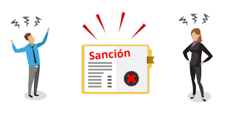
Amonestación pública o privada;
Suspensión del empleo, cargo o comisión;
Destitución de su empleo, cargo o comisión;
Inhabilitación temporal para desempeñar empleos, cargos o comisiones en el servicio público y para participar en adquisiciones, arrendamientos, servicios u obras públicas.
Artículo 75 de la Ley General de Responsabilidades Administrativas.

Slide 37
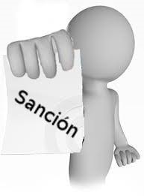
Suspensión del empleo, cargo o comisión;
Destitución de su empleo, cargo o comisión;
Sanción económica
Inhabilitación temporal para desempeñar empleos, cargos o comisiones en el servicio público y para participar en adquisiciones, arrendamientos, servicios u obras públicas
A juicio del Tribunal, podrán ser impuestas al infractor una o más de las sanciones señaladas, siempre y cuando sean compatibles entre ellas y de acuerdo a la gravedad de la Falta administrativa grave.
Artículo 78 de la Ley General de Responsabilidades Administrativas.

Slide 38
Lic. María de Jesús Macías Espinosa
Directora de Responsabilidades Administrativas y Contrataciones Públicas Ayuntamiento Constitucional de Lagos de Moreno, Jalisco
✆ 474 74-1-13-88 responsabilidades.administrativas@ldm.gob.mx oic@ldm.gob.mx
Calle Luis Moreno #286, col. Centro, Lagos de Moreno, Jalisco.

Slide 41
Manifestación detallada mediante la que un ciudadano o instancia gubernamental hace del conocimiento de la autoridad administrativa competente, la acción u omisión de un servidor público o particular que se estima es contraria a un ordenamiento jurídico que regula su función, misma que deberá contener los datos o indicios que permitan advertir la presunta responsabilidad administrativa.

Slide 43
Cualquier ciudadano que tenga conocimiento de hechos mediante la presentación de elementos de prueba, podrá denunciar actos y omisiones que impliquen responsabilidad administrativa de los ex servidores públicos, servidores públicos y particulares (personas físicas o jurídicas).

Slide 45
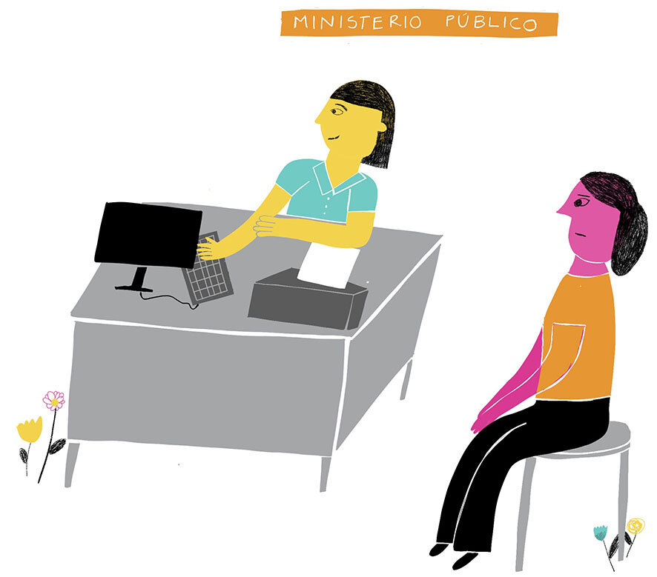
UBICACIÓN: Calle Luis Moreno, #286, Col. Centro, C.P. 47400, Lagos de Moreno, Jalisco

Slide 48
TELÉFONO: (474)-74-1-13-88

Slide 49
denuncias@ldm.gob.mx
oic@ldm.gob.mx

Slide 50
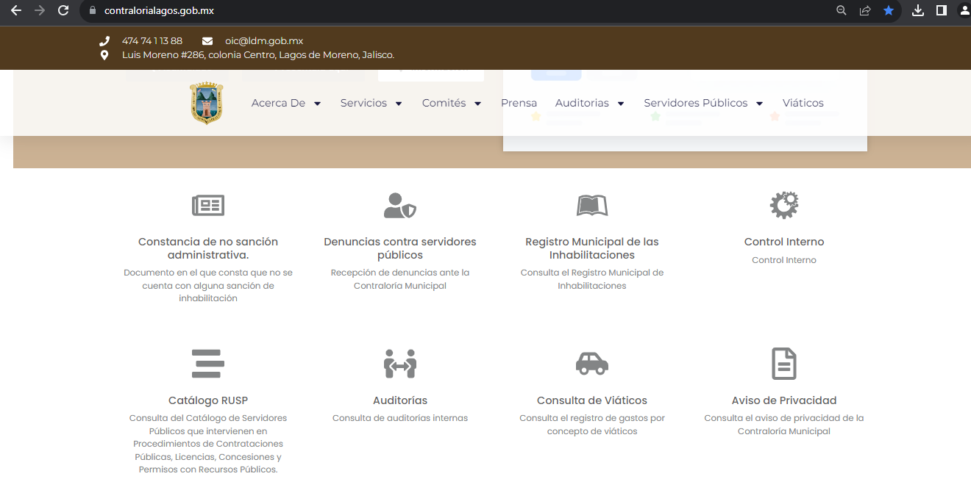
www.contralorialagos.gob.mx

Slide 52
Además de los requisitos establecidos en el artículo 93 noventa y tres de la Ley General de Responsabilidades Administrativas, toda denuncia deberá contener como mínimo lo siguiente:
I) DATOS DEL DENUNCIANTE: (En caso de que la de denuncia sea anónima se omitirá este apartado, de lo contrario será obligatorio proporcionar los datos solicitados).
a) Nombre completo;
b) Domicilio para oír y recibir notificaciones;
c) Número de teléfono; y
d) Correo electrónico.

Slide 53
II) DATOS DEL SERVIDOR PÚBLICO O PARTICULAR DENUNCIADO:
a) Nombre completo;
b) Cargo que desempeña;
c) Dependencia o Área de adscripción; y
d) Otros datos que faciliten su identificación, trámite y servicio que originó la denuncia.

Slide 54
III. DESCRIPCIÓN DE LOS HECHOS:
a) Circunstancias de tiempo (día, mes, año y hora de los hechos);
b) Circunstancias de modo (narración progresiva y concreta de los hechos denunciados); y
c) Lugar (donde ocurrieron los hechos), debiendo aportar los datos o indicios que permitan advertir la presunta responsabilidad administrativa que apoyen sus señalamientos.
IV. NOMBRE Y FIRMA DEL DENUNCIANTE, EXCEPTO SÍ DENUNCIA ES ANÓNIMA.
En caso de que el denunciante desee que su denuncia sea anónima, deberá indicarse tal situación a las personas servidoras públicas encargadas de la investigación de presuntas faltas administrativas.

Slide 57
Lic. Eduardo Ortega Clemente
Director de Denuncias Ayuntamiento Constitucional de Lagos de Moreno, Jalisco
✆ 474 74-1-13-88 denuncias@ldm.gob.mx oic@ldm.gob.mx
Calle Luis Moreno #286, col. Centro, Lagos de Moreno, Jalisco.

